Slide 1
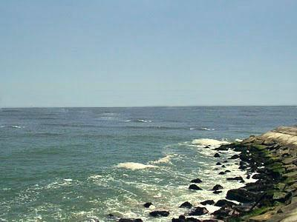
AQUILES RALLI
Pintor peruano
Presentación Nº 49
Gabriela Lavarello Vargas de Velaochaga (Perú) - octubre 2010

Slide 2
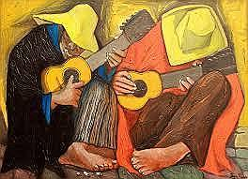
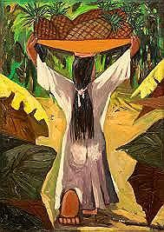
AQUILES RALLI CUPANI 1925-2010
Pintor, dibujante y compositor. Nació en el Callao. Ingresó a la Escuela Nacional de Bellas Artes del Perú en 1943 siendo Director José Sabogal; estudió con G. Suárez Vértiz.
Hubo de dejarla a los tres meses de matriculado, por el cierre momentáneo ocasionado por el despido del director durante el gobierno de Manuel Prado Ugarteche; no obstante ello, con otros estudiantes y profesores unidos a la protesta, decidieron formar la agrupación llamada Asociación 43.
Allí fue discípulo de José Sabogal y Julia Codesido, posteriormente a su maestra la acompañó en sus últimos años.
Fue considerado como candidato al Premio Nacional de Fomento a la Cultura en Pintura, ese mismo año fue distinguido con un Diploma de Honor por el Ministerio de Educación de Colombia, 1952. Participó en la I Bienal Hispanoamericana de La Habana-Cuba, 1952 y en muestras colectivas como: Sinfonía de París, Bogotá-Colombia, 1952; Viña del Mar, 1954; Pintura Peruana Indigenista, México, 1956 y 1987; Buenos Aires, Argentina, 1967 Y 1970; Chile, 1982; Venezuela, 1983; Raíces de Arte Contemporáneo, USA, París y Venezuela, 1984-1985-1986; Alemania, 1989; Galería de Arte Moderno Cuenca, Ecuador, 1994 .

Slide 3
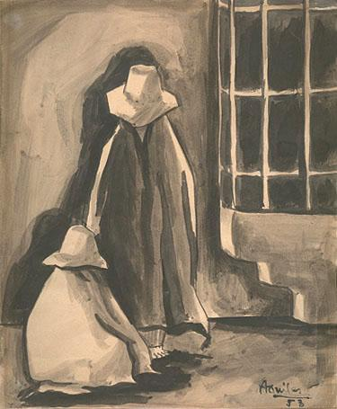
Hasta el 2010 había realizado 34 muestras individuales, destacando: la 1º en la Galería Lima, 1948; Insula-Miraflores, 1949; Galería San Marcos, 1953-1955 y en las salas: ACPB, La Artística, ICPNA, Art Center, Castro Soto, Trapecio, Mutual Perú, Pancho Fierro, Camino Brent, 715, Saldías; Borkas; Vargas y Club Social de Miraflores. Presente en el Homenaje a Grecia, Municipio de. Magdalena, 2004. Se le rindió homenaje con una muestra póstuma en Sala de Rectores del Centro Cultural de San Marcos.
Su obra se encuentra en museos y colecciones de Europa, Asia, África y América.
Espera

Slide 4
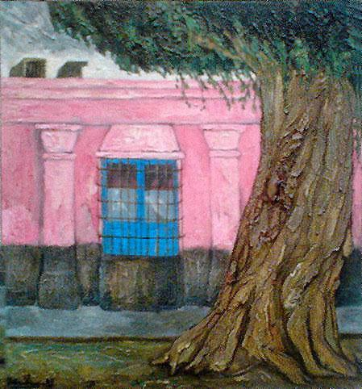
Añejo

Slide 5
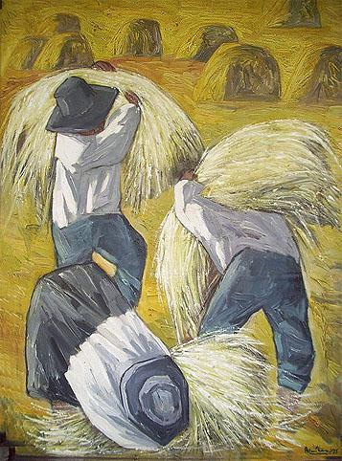
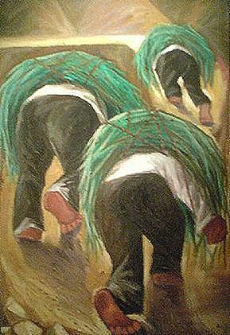
Cargadores

Slide 6
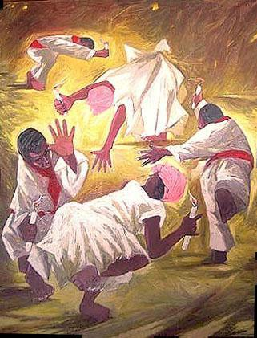
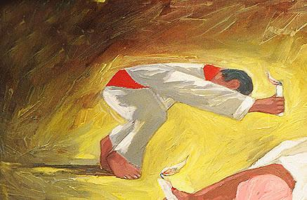
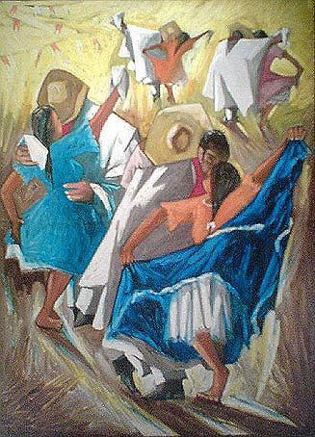
Bailes
Alcatraz y Marinera norteña

Slide 7
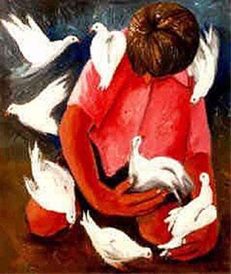
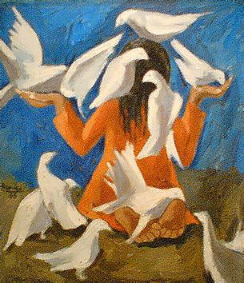
Niños y palomas
Notes:
‹#›

Slide 8
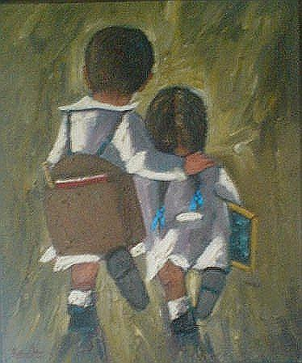
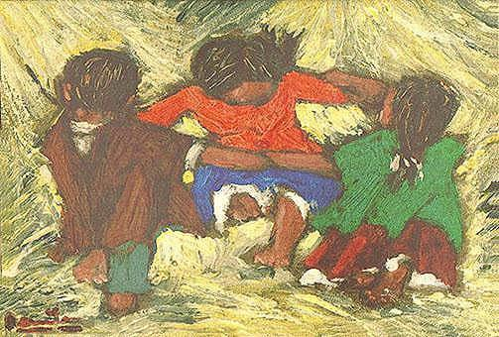
Ronda en el pajar
A la escuelita
Notes:
‹#›

Slide 9
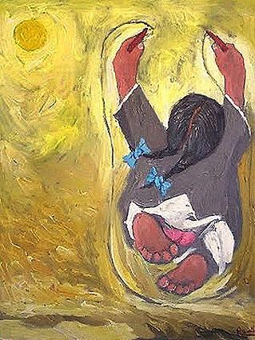
Paula

Slide 10
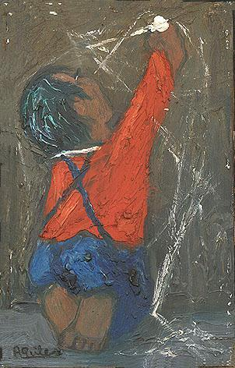
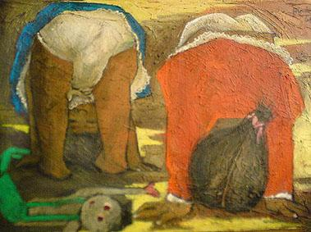
Travesura y volantín

Slide 11
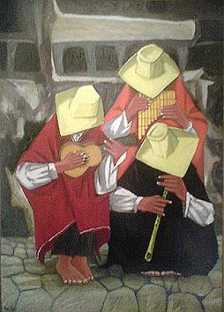
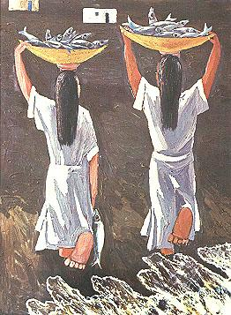
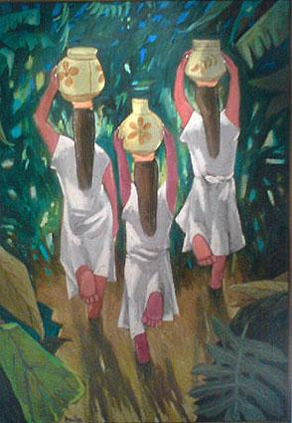
Costa -- Sierra -- Selva
Notes:
‹#›

Slide 12
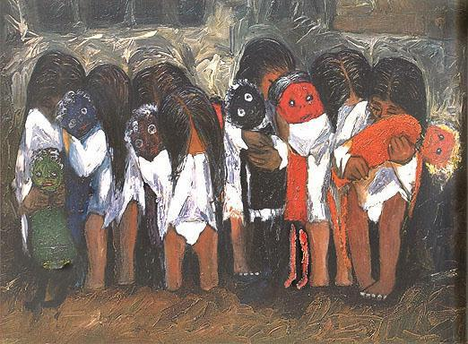
Muñecos de trapo

Slide 13
Artista que figura en el Diccionario de 530 pag. Carátula, escultura de Armando Varela Neyra. Lima - Perú.
Representante de Ventas
MARTA COUTO REVOLLEDO
441-3238 -Lima-Perú

Slide 14
En las librerías: Miraflores: Arcadia; Cultura Peruana-Salazar Vallejo; Librerías La Familia; Mundo Cultural- Epoca; Libun; Ibero, Av. Larco; Ibero, Av. Diagonal; Ibero en Larco Mar; Van Dick, A Vásquez. San Isidro: Del Virrey; Crisol; Casa Verde. Surco: Ibero, en Caminos del Inca. Lima centro y en provincias.

Slide 15
Responsable del programa
gabygaby715@gabygaby715@cybergabygaby715@cyber.gabygaby715@cyber.comgabygaby715@cyber.com.gabygaby715@cyber.com.br
gabygaby715@gabygaby715@hotmailgabygaby715@hotmail.gabygaby715@hotmail.com
Las imágenes desde el CD Nº 1 se pueden ver en el Boletín de New York. Clicar, doble, abajo httphttp://http://wwwhttp://www.http://www.boletindenewyorkhttp://www.boletindenewyork.http://www.boletindenewyork.comhttp://www.boletindenewyork.com/http://www.boletindenewyork.com/ArtistasPlasticoshttp://www.boletindenewyork.com/ArtistasPlasticos.http://www.boletindenewyork.com/ArtistasPlasticos.htm
Difundamos lo nuestro, el arte peruano es ancestral.
Por favor reenviarlo a sus contactos.

Slide 16
El Arte nos hace Inmortales.
Sitio oficial- Etniluminidad
httphttp://http://glavarellohttp://glavarello.http://glavarello.ninghttp://glavarello.ning.http://glavarello.ning.com
Hoy es:
*
Son: *

